Slide 1
第五章 弯 曲 内 力(3)
第二十讲知识点
平面刚架
平面曲梁
平面刚架和曲梁内力图绘制
内力图符号的坐标相关性

Slide 2
上一讲回顾（10）
线形看微分，段值据积分，凹凸象雨伞，极值对零点，
集中载跳跃，校核图封闭。
F_{s}图: 斜率q=常数, F_{s}直线; q>0, 上斜;q<0,下斜
集中力F处, F_{s}按F大小, 方向跳
各段起终点F_{s}值=q图左边面积+集中力值(含支反力)
M图: 斜率F_{s}=常数，M直线;F_{s}>0,上斜；F_{s}<0,下斜。
集中力偶M_{o}处, M图按M_{o}大小跳,M_{o}顺时针上逆下。
各段起终点M值= F_{s}图左边面积+ q图集中力偶值。
F_{s} =0处, M图极值点(或拐点)
q>0处,M图凹; q<0处, M图凸(喻: 雨伞)

Slide 3
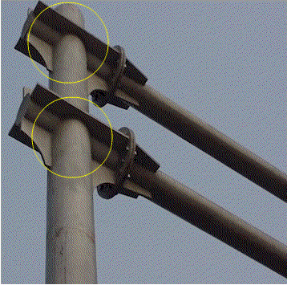
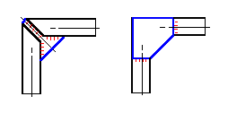
§5-6 刚架与曲梁的内力
一、刚架
刚架：用刚性接头连接的杆系结构

Slide 4
刚性接头的力学性质：
● 约束－限制相连杆端截面间的相对线位移与角位移
● 受力－既可传力，也可传递力偶矩

Slide 5


二、刚架的内力及其符号
平面刚架一般有四个内力分量：轴力、剪力、扭矩和弯矩
内力符号的困惑：
为什么他们认为弯矩的符号相反？
轴力为正，弯矩为正
轴力为正，弯矩为负
观察者A
观察者B

Slide 6





内力符号规定的坐标不变性与坐标相关性讨论
+
+
我们对轴力、剪力、扭矩符号看法相同，都为正
怎么？我们的图画在相反一侧？
观察者A
+
+
观察者B
轴力、扭矩和剪力的符号具有坐标不变性。
未画与之平衡力偶
未画与之平衡力偶
图的位置与坐标相关。
+
+

Slide 7


内力符号规定的坐标不变性与坐标相关性讨论（续）
怎么？我们的图的符号相反？
+
–
观察者A
观察者B
哈！不标弯矩图的的符号，我们就一致了。
弯矩图的符号坐标相关。
弯矩图的位置具有坐标不变性。

Slide 8

绘制刚架内力图时，关于内力符号的小结
①绘制方法：沿刚架的的各段（可任意）选定坐标轴正向，分别按对前述直杆、轴和梁所建立的方法（包括建立内力方程和运用微积分关系的快速画法）绘制轴力、扭矩、剪力和弯矩图，其中轴力、扭矩和剪力符号必须标出，弯矩的符号不标出。
坐标轴指向不同，各内力图符号是否相同？是否会画在同一侧？
②内力符号与图线位置：
在不同坐标指向下，轴力、扭矩、剪力和弯矩，轴力、扭矩和剪力符号相同。图线会在不同侧。
弯矩会在同一侧，且一定是受压侧。

Slide 9




③文献拾疑：“竖杆侧面看作横杆顶面或底面的延伸部分，确定标出弯矩图符号”是否适合所有情形？
a
–
+
a
q
+
F_{s}图
M图
+
顶
顶
顶
底
底
竖杆左（右）侧究竟是顶还是底面的延伸 ？
底
左
右
左
右
顶
能否以内（外）侧概念延伸 ？
底
备注：土木类文献弯矩图画在受拉侧。

Slide 10





















刚架内力图的画法：
①将刚架拆为分段的梁（杆）
②由内力方程或微积分关系作图
③将分段的内力图组合
问题：外力偶应放在那一段梁？
外力偶可放在任意一段梁对应B点
B点还应有对应内力偶和铅垂内力
（后者仍未画出）

Slide 11
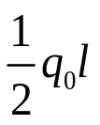






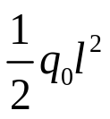







刚架拆为分段的梁
根据微积分关系画图

Slide 12

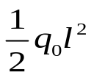
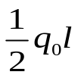
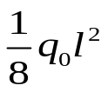




将分段梁的剪力与弯矩图合成为刚架总的剪力弯矩图，弯矩图不标正负号。
思考：按上述方法画刚架内力图，
轴力、扭矩、剪力图符号是否相同？是否会画在同一侧？
弯矩图符号是否相同？是否会画在同一侧？

Slide 13
x₁
例：列内力方程，画内力图。
B
C
a
F_{Cy}
1、求支反力
F_{Ax}=qa F_{Ay}=qa/2
F_{cy}=qa/2
q
a
x₂
2、建立局部坐标
A
3、分段列内力方程：
F_{Ax}
F_{Ay}
CB段：F_{s}=-F_{cy}=-qa/2 M=qax₁/2 F_{N}=0
AB段：F_{s}=qa-qx₂ M=qax₂-qx₂²/2 F_{N}=qa/2
F_{N}图
F_{S}图
M图
qa²/2
_
qa²/2
qa/2
+
+
qa/2
qa

Slide 14
例：组合刚架的约束反力分析。
F₁
C
F₂
qa
C
a/2
N₂
N₁
a/2
a/2
a/2
q
a
a
qa
q
a
a
N₂
N₁
qa
A
M_{A}
B
F_{Ax}
F₂
F₁
qa
F_{Ay}
F_{By}
A
B
C
F_{C}
F_{C}
N₁=qa F₁=F_{By}=2qa
a/2
N_{C}
N_{C}
a/2
思考：中间铰（连同集中力）能不能与左边或右边结合？
中间铰附近力偶如何处理？
a
qa
q
a
A
qa
M_{A}
B
F_{Ax}
F_{Ay}
F_{By}

Slide 15
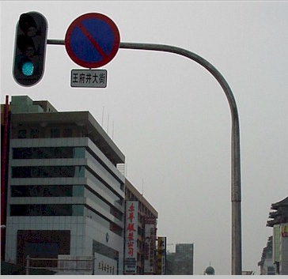
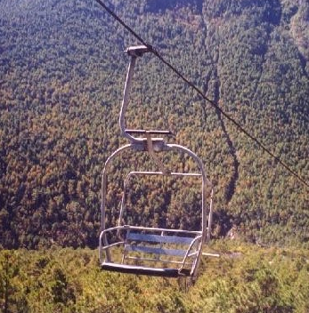
三、曲梁
未受力时，轴线即为曲线的杆件，称为曲杆。以弯曲为主要变形的曲杆，称为曲梁。平面曲梁：

Slide 16
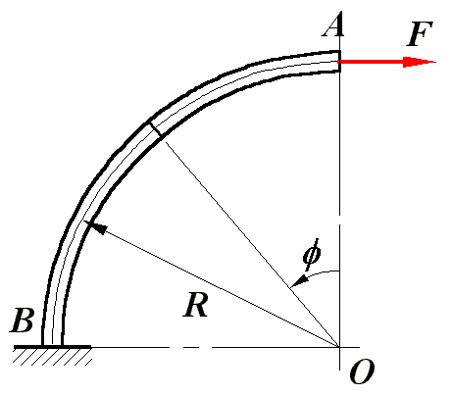

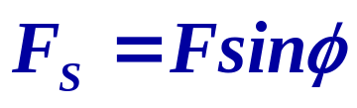





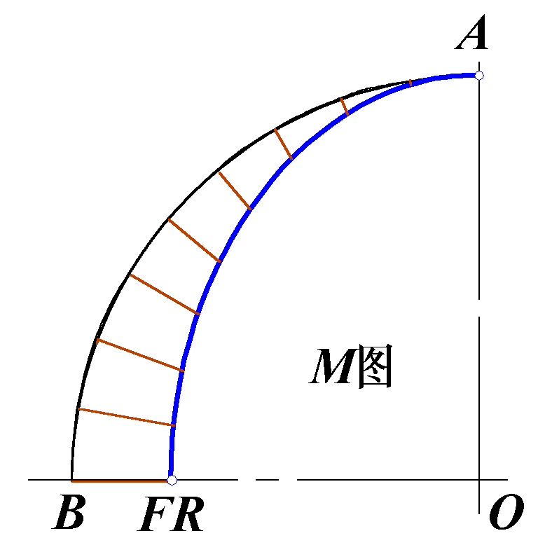
三、曲梁
未受力时，轴线即为曲线的杆件，称为曲杆。以弯曲为主要变形的曲杆，称为曲梁。平面曲梁：
例：计算图示曲梁的内力，画弯矩图。
F
解：
曲梁内力图—通常根据内力方程绘制。
F_{S，}F_{N}－正负符号规定同前。
M－不标正负号，画在受压一侧。

Slide 17

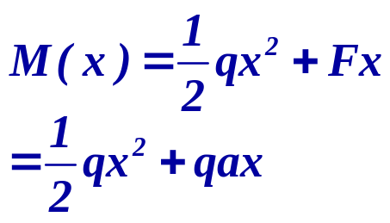












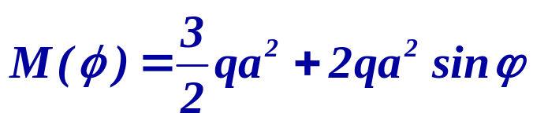





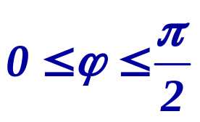




例：绘制图示曲杆内力图
直线段：
圆弧段：

Slide 18
思考题：
若简支梁上承受一集中力，则最大弯矩发生在集中力作用处，若简支梁上承受一段均匀分布载荷，纳维认为最大弯矩发生在分布载荷的合力处（设集中载荷与均布载荷的合力都不在梁中点）。
1）你认为纳维的结论是否正确？
2）若认为不正确，请给出正确结论。
F
q
A
B
A
B
a
b

Slide 19
作业
5-14
5-17b

Slide 20
谢谢

